Slide 1
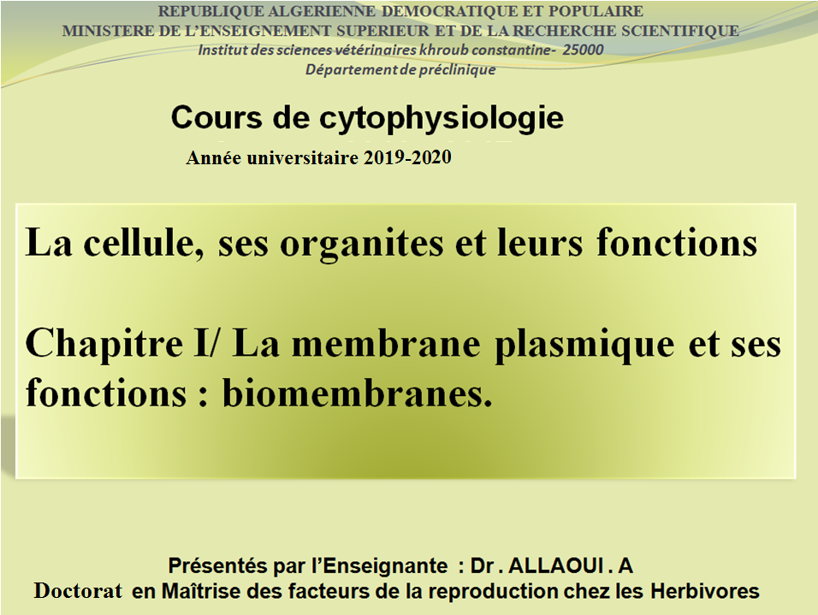

Slide 2
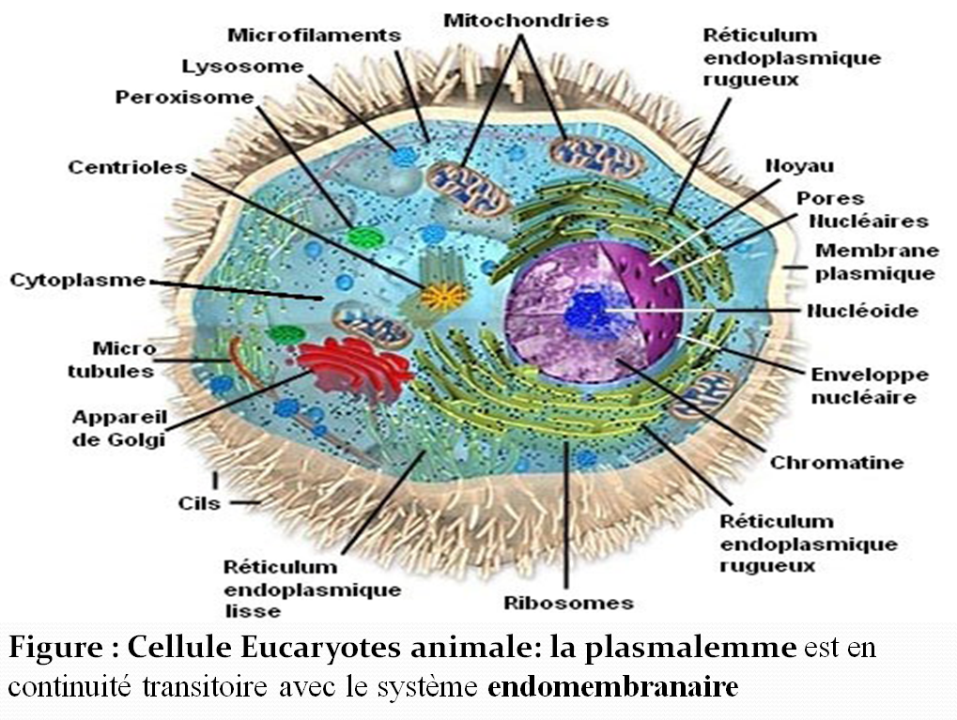

Slide 3
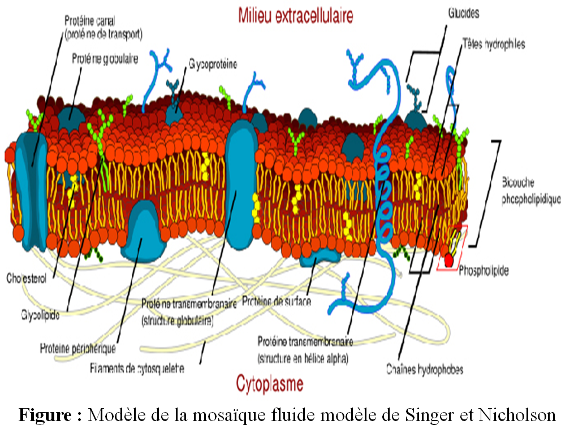

Slide 4
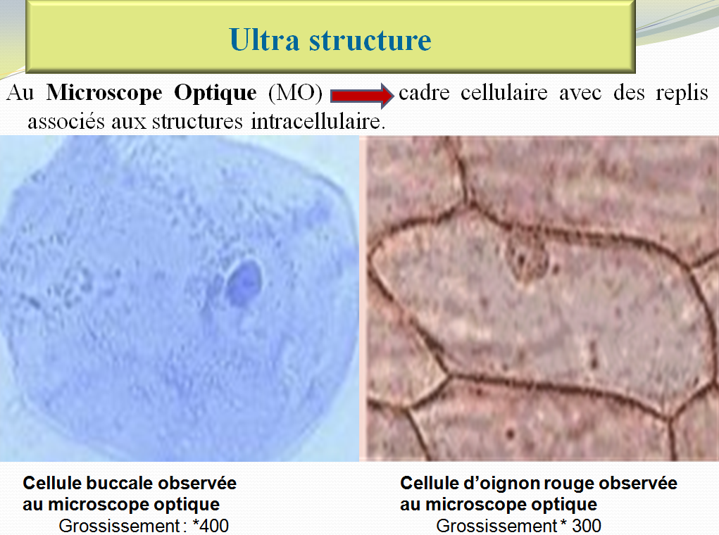

Slide 5
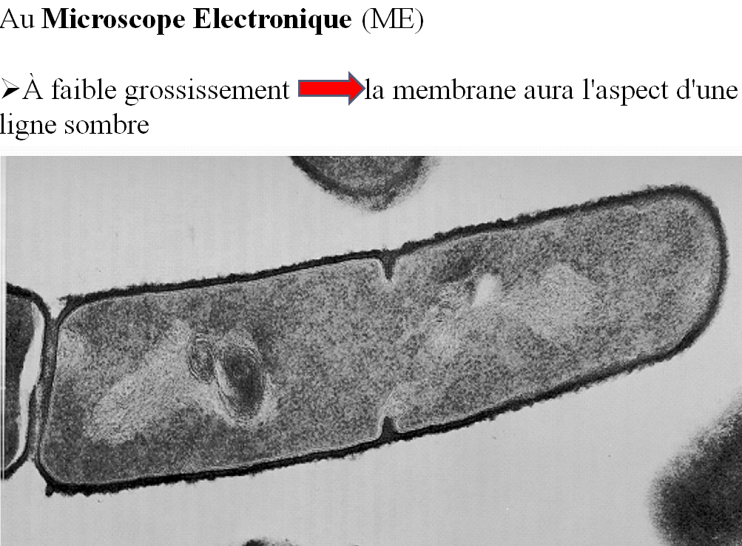

Slide 6
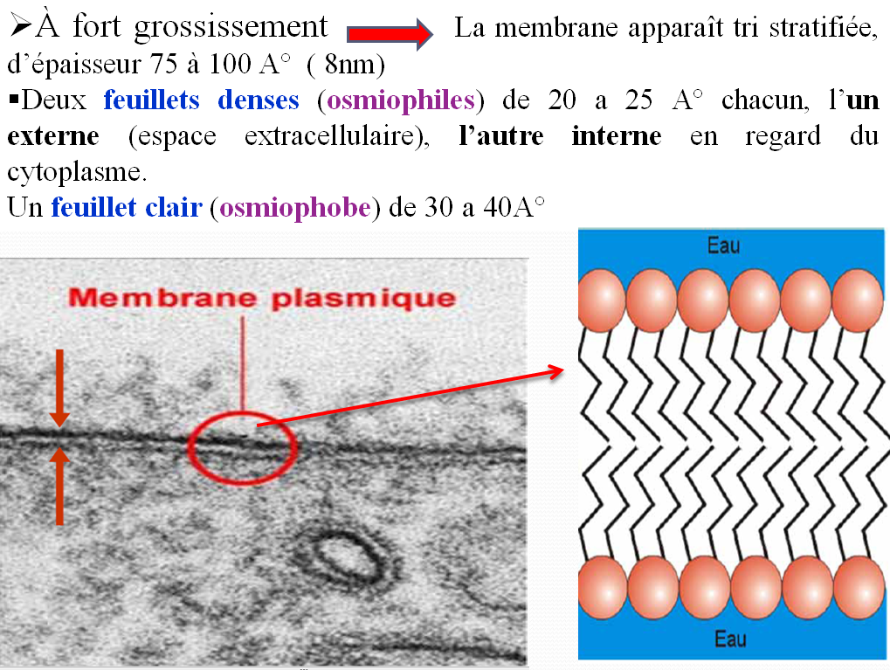

Slide 7
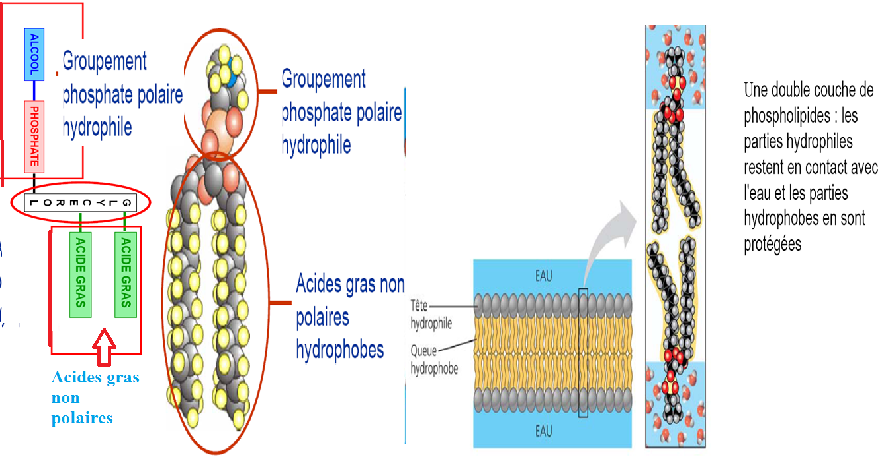
1- Les Lipides membranaires

Slide 8
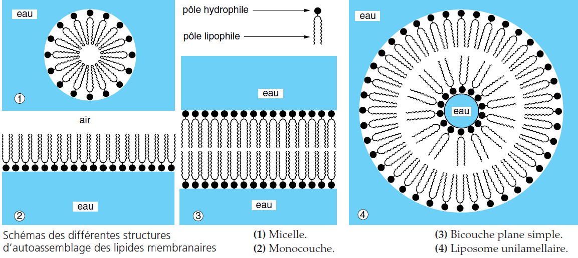

Slide 9
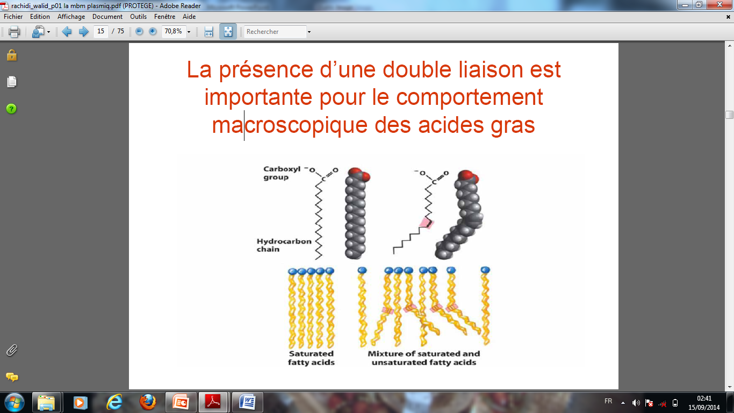

Slide 10
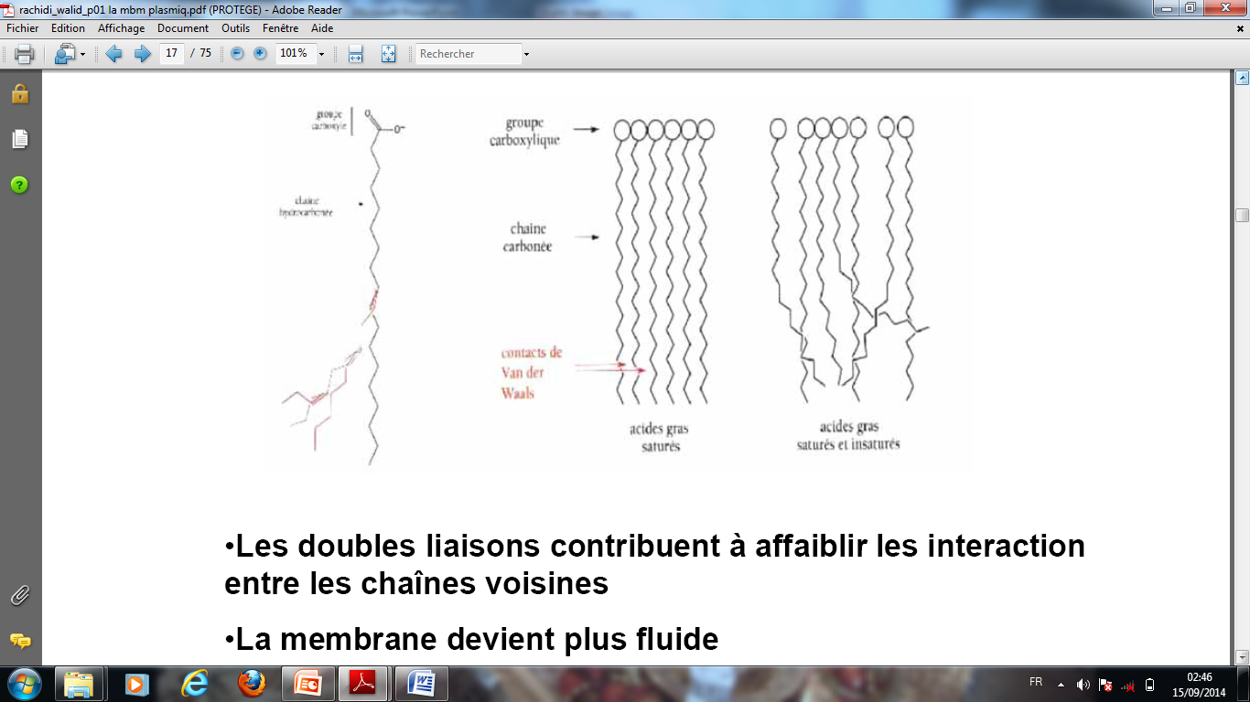

Slide 11
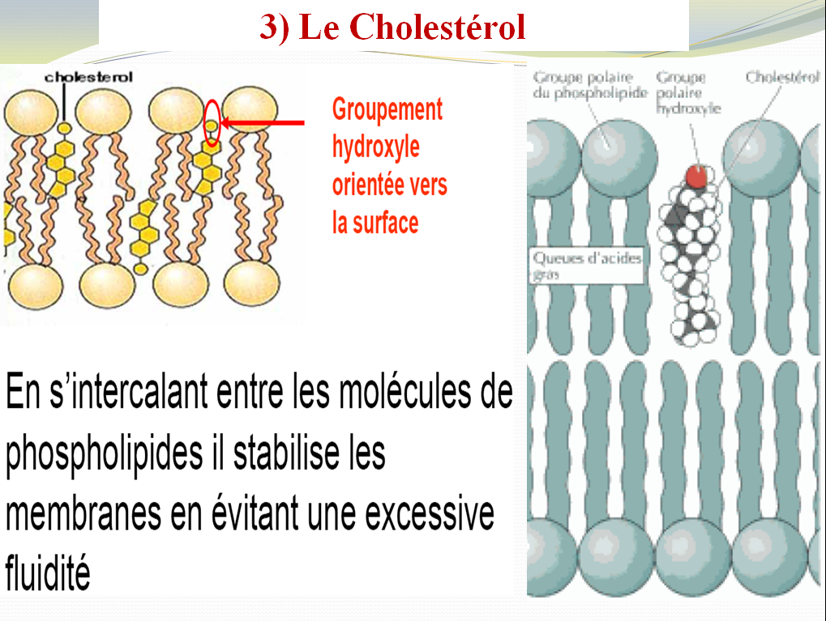

Slide 12
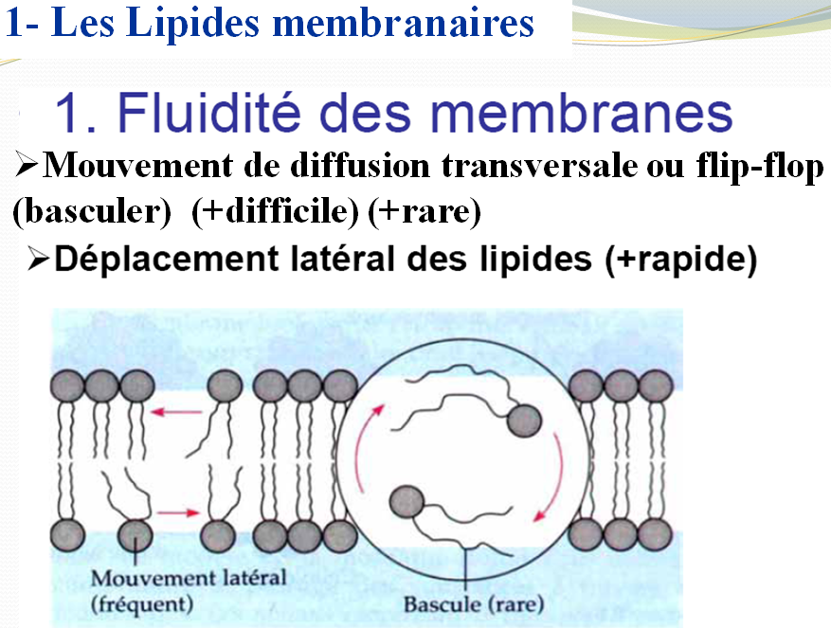

Slide 13
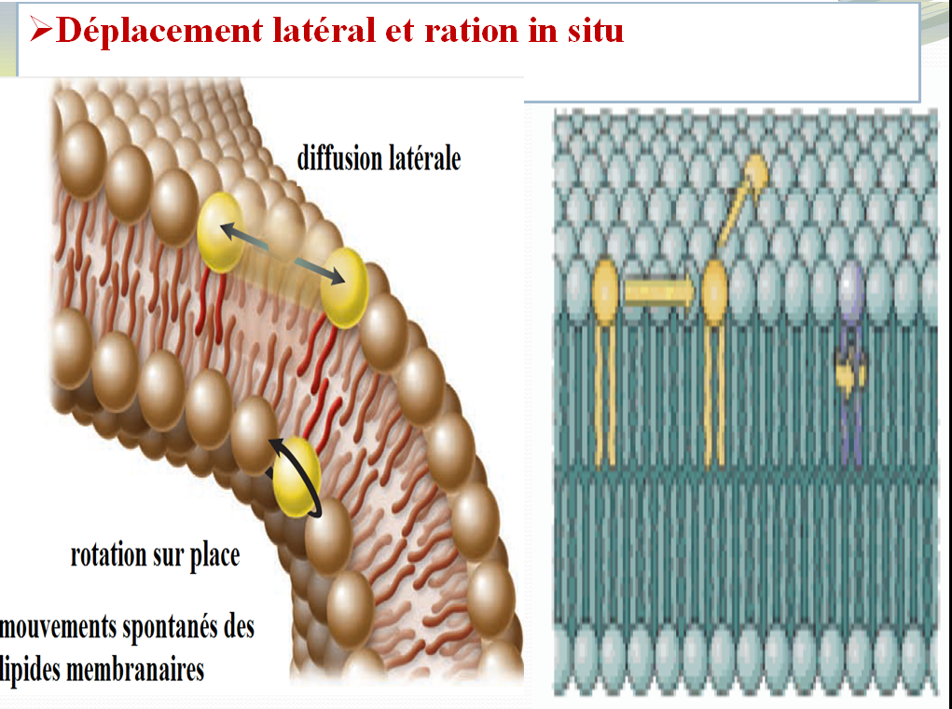

Slide 14
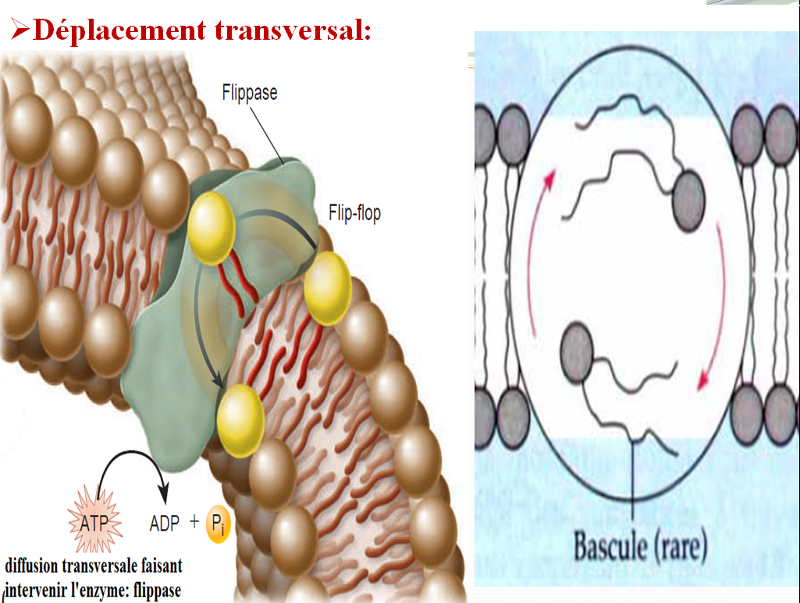

Slide 15
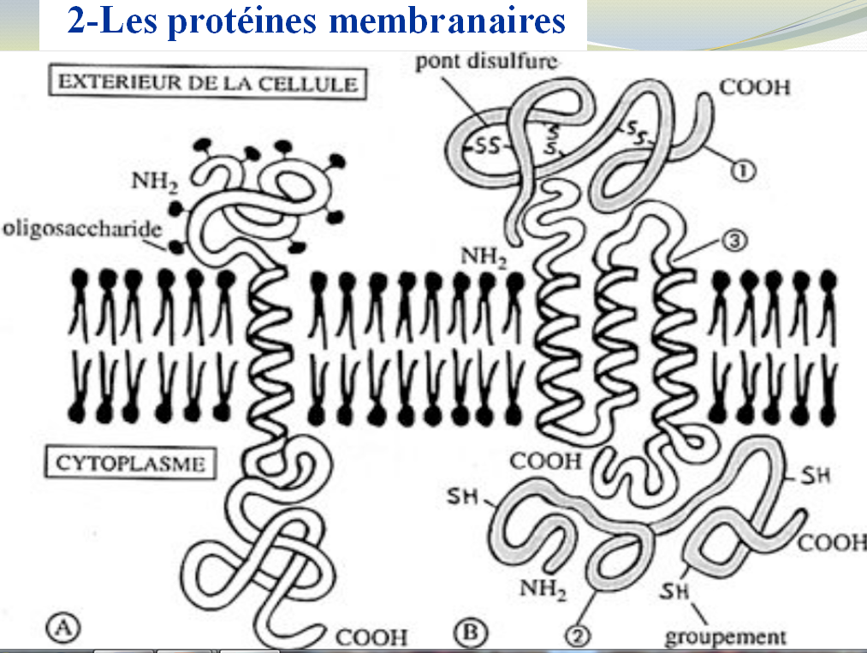

Slide 16
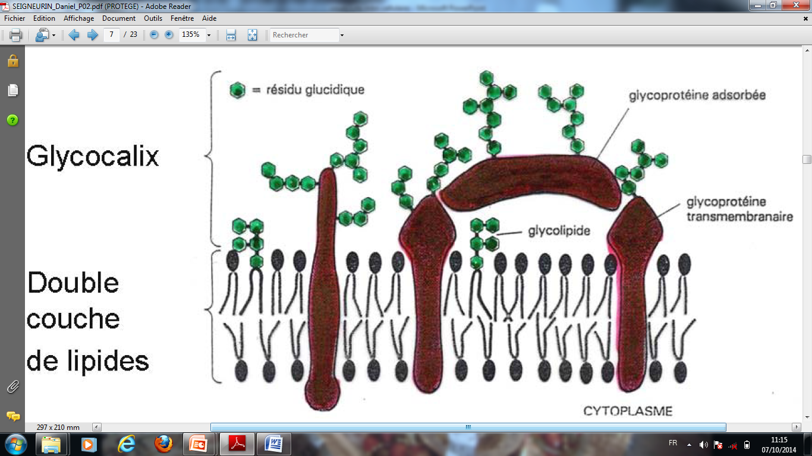

Slide 17
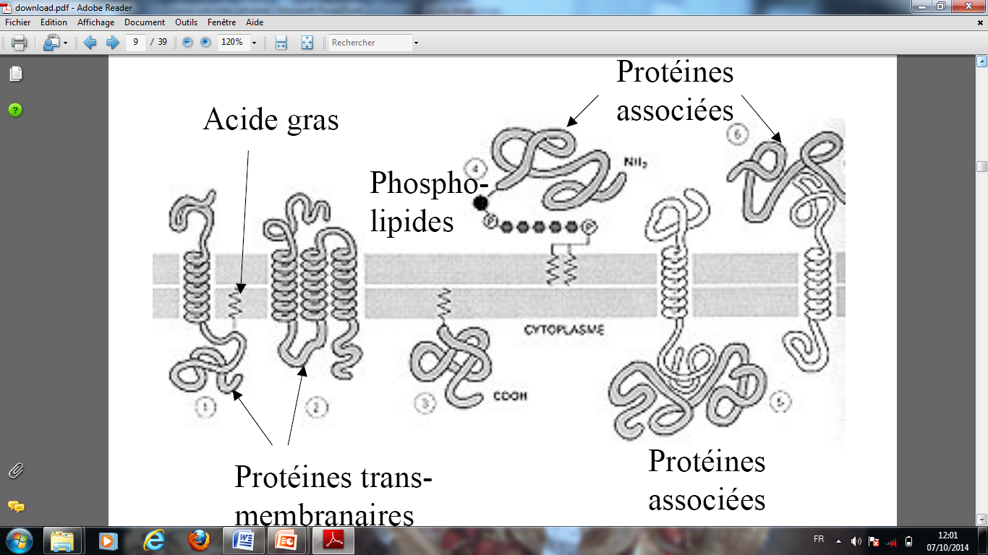

Slide 18
2-Les protéines membranaires :
Rôle des protéines membranaires
Echange sélectif de la matière (transporteurs membranaires, canaux ioniques et protéines impliquées dans l'exocytose et l'endocytose)

Slide 19
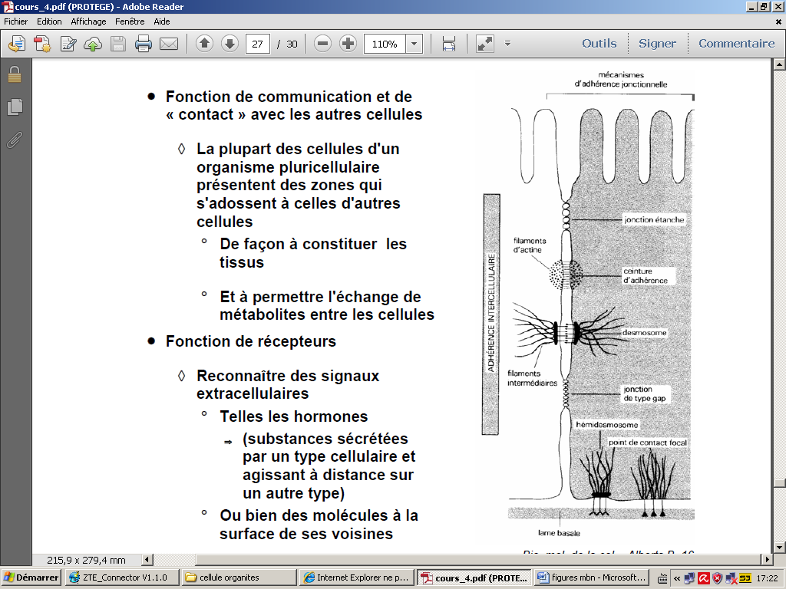
2) Adhérence à la matrice extracellulaire et aux cellules adjacentes (intégrines et cadhérines)
3) Connexion avec le cytosquelette (vinculine associée avec les intégrines et la membrane plasmique)

Slide 20
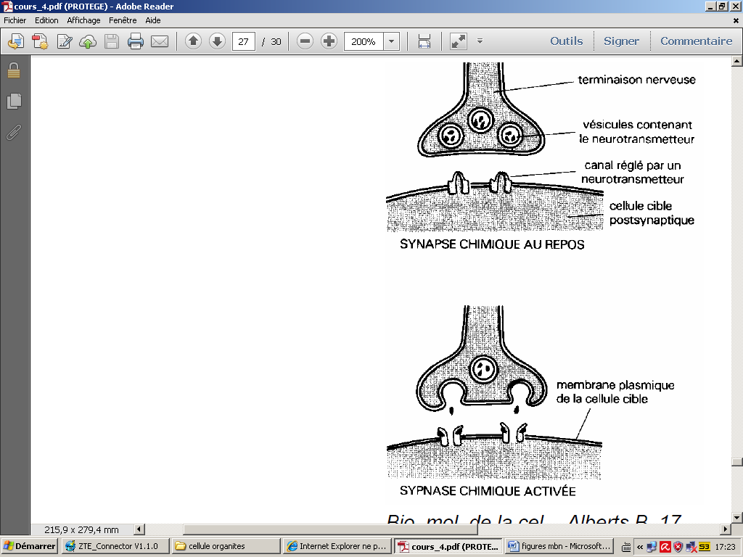
4) Réception des signaux extracellulaires (récepteur du facteur de croissance EGF)
5) Transduction du signal par des molécules effectrices (protéine-G)
6) Support d'activités enzymatiques (protéine kinase C (PKC) et succinate-coQ-réductase (métabolisme mitochondrial).

Slide 21
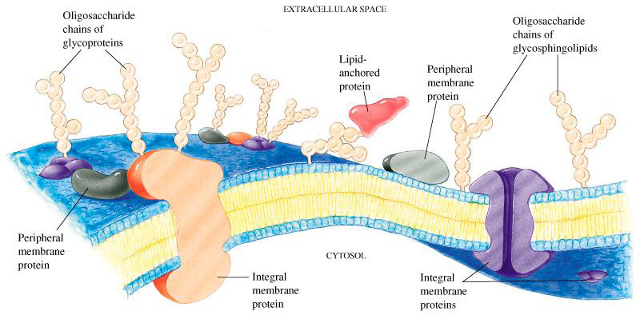
3- Les glucides membranaires
Figure : Attachement des glucides à la membrane plasmique
(modèle de la mosaïque fluide)

Slide 22
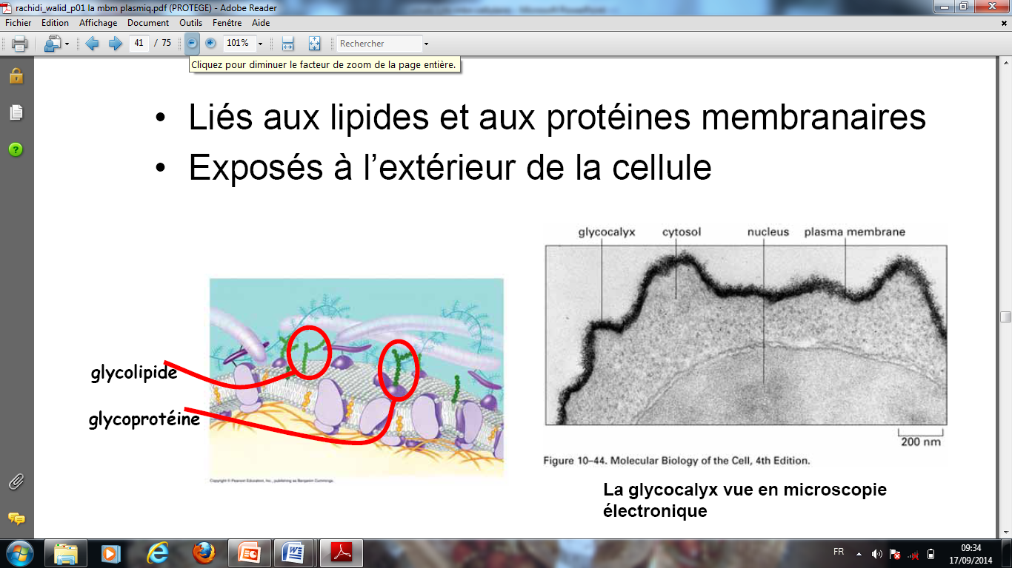
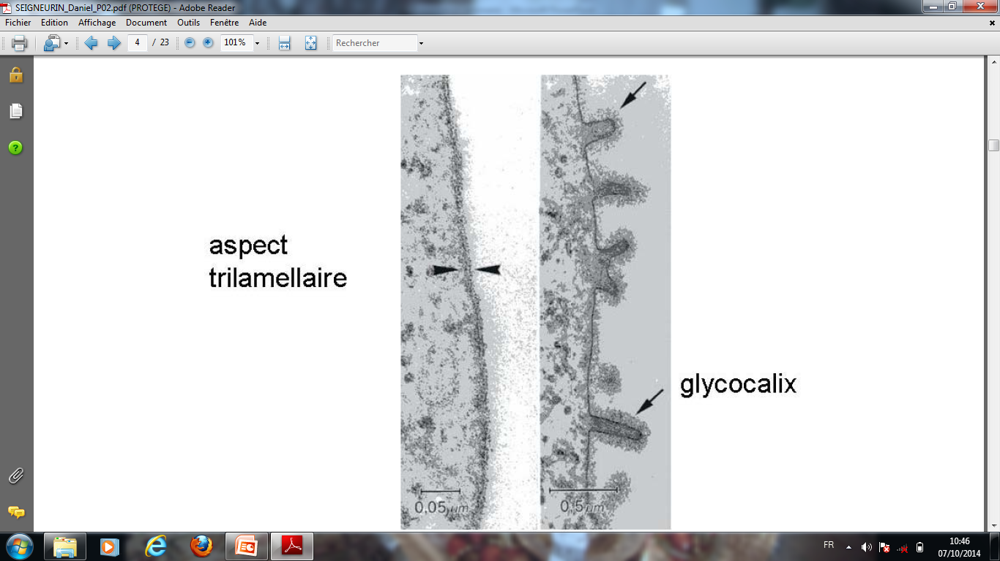

Slide 23
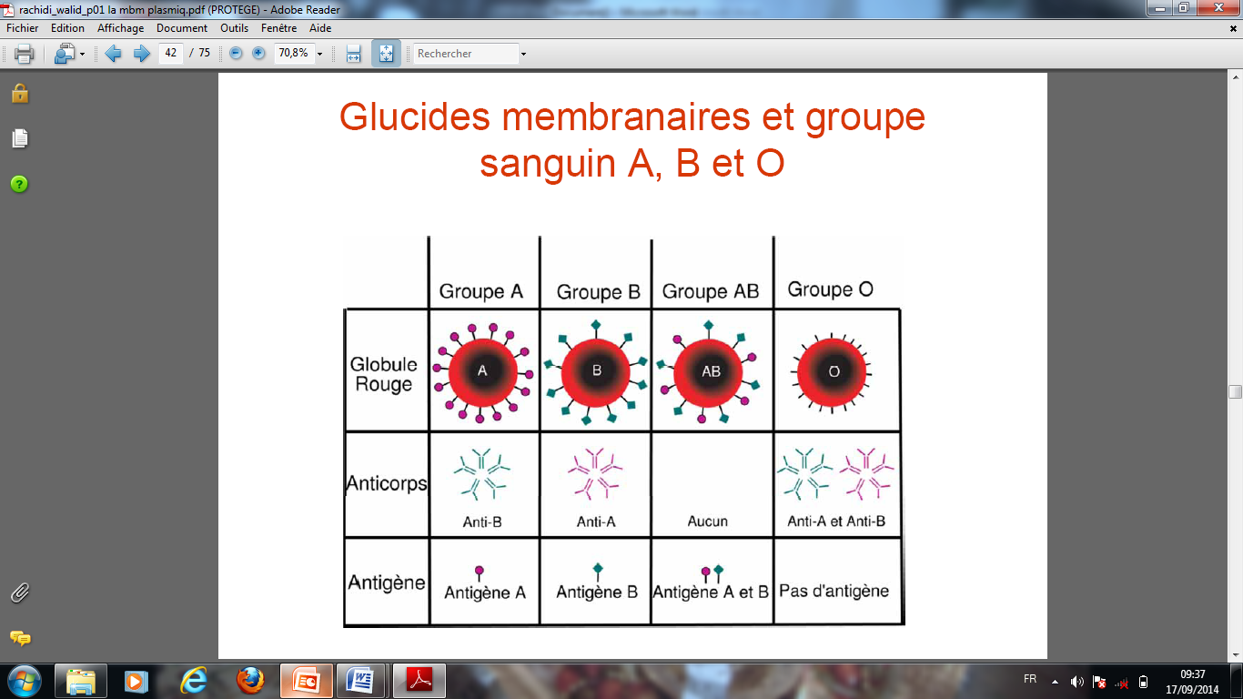

Slide 24
MERCI

Slide 25
